Slide 1
专利汇报
Web服务安全扫描
汇报提纲
1
专利背景
2
专利摘要
3
系统方法说明
4
新颖性说明
5
创造性说明
6
实用性说明

Slide 2
专利汇报
Web服务安全扫描
专利介绍1：背景
❖ 项目来源
来源于企业级Web服务安全治理、攻防演练和持续漏洞运营场景。
面向门户网站、管理后台、微服务接口、单页应用和SaaS平台的自动化扫描需求。
❖ 技术领域
网络安全检测、Web应用安全、自动化漏洞挖掘与安全运维。
尤其适用于复杂业务流、强状态依赖和多角色鉴权的Web服务环境。
❖ 应用场景
日常漏洞巡检、重大活动前专项排查、上线前安全验收、修复后回归验证。
可与漏洞管理平台、CI/CD流水线、安全运营中心联动使用。
❖ 解决的问题
传统扫描器对现代Web服务业务链理解不足，容易漏扫越权、逻辑缺陷等深层漏洞。
仅依赖单次回显或状态码判断，误报较多，且缺少修复后自动复测机制。

Slide 3
专利汇报
Web服务安全扫描
专利介绍2：摘要
❖ 核心思想
先理解目标Web服务，再决定如何扫描、如何确认以及如何验证修复。
通过“语义建模 + 自适应扫描 + 回放验证”形成完整技术闭环。
❖ 方案摘要
系统首先采集页面、接口、脚本、鉴权和业务流信息，构建资产语义指纹。
随后自动生成令牌化交互沙箱和漏洞触发链，对复杂业务路径实施分层自适应扫描。
最后通过多源证据融合输出高置信结论，并在修复后自动回放验证，实现持续学习。
❖ 预期效果
提高复杂业务漏洞发现能力，降低误报漏报。
将漏洞发现、修复确认和知识沉淀统一到同一平台流程中。

Slide 4
专利汇报
Web服务安全扫描
专利介绍3-1：系统方法说明
❖ 系统主要包括
资产语义指纹构建模块：采集页面、接口、脚本、鉴权及组件特征并生成服务画像。
令牌化交互沙箱模块：构建受控会话、测试令牌和可追踪业务数据。
扫描策略编排模块：根据目标画像和历史结果动态选择扫描路径与探针强度。
分层自适应扫描执行模块：对高风险页面、接口和对象执行差异化扫描。
多源证据融合模块：综合请求响应、DOM变化、日志和一致性结果判定漏洞。
风险知识图谱模块：维护资产、组件、漏洞类型及攻击路径之间的关联。
修复回放验证模块：在补丁上线后重放历史触发链，确认漏洞是否真正消除。
❖ 系统输出
输出漏洞名称、影响范围、复现请求、证据链、修复建议和复测结论。
支持向漏洞管理平台、工单系统和持续交付平台同步结果。

Slide 5
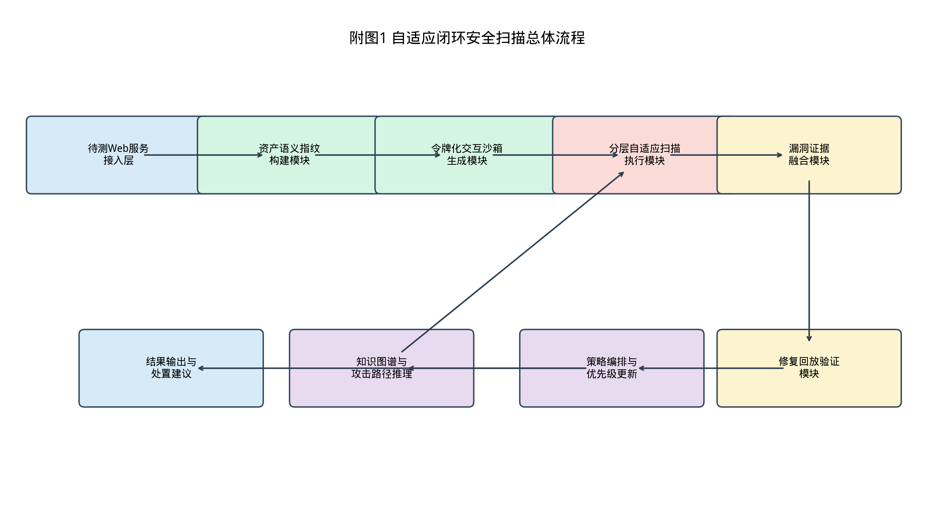
专利汇报
Web服务安全扫描
专利介绍3-2：系统方法说明（流程）
系统分析流程：
❖ 步骤1-3
步骤1：采集目标Web服务的页面、接口、路由、鉴权和组件信息，生成资产语义指纹。
步骤2：构造令牌化交互沙箱与漏洞触发链，执行分层自适应扫描并完成多源证据确认。
步骤3：在修复后自动回放历史触发链，输出修复成功/不彻底/存在回归风险的结论。
❖ 关键点A
理解业务上下文，不再只对URL和参数做静态探测。
对越权、逻辑缺陷、状态切换类问题可实施更精准检测。
❖ 关键点B
扫描结果可以反向更新知识图谱和策略库，实现越用越准。
形成“识别—扫描—验证—学习”的闭环安全运营体系。

Slide 6
专利汇报
Web服务安全扫描
专利介绍4：新颖性说明
❖ 检索与对比思路
可与传统规则扫描、爬虫式扫描、人工渗透辅助方案进行对比。
重点关注现有技术是否具备对业务语义理解、动态策略编排和修复回放闭环的统一实现。
❖ 本方案的新颖点
提出资产语义指纹，将页面结构、接口关系、鉴权状态和业务流特征联合建模。
提出令牌化交互沙箱，用受控方式模拟真实用户操作与多角色切换流程。
提出修复回放验证机制，使扫描系统具备漏洞修复后的自动复测和知识反哺能力。
❖ 相对现有技术区别
现有技术通常止步于漏洞发现，本方案进一步覆盖漏洞确认和修复验证。
现有技术多基于静态规则，本方案可根据目标反馈实时调整扫描强度和路径。

Slide 7
专利汇报
Web服务安全扫描
专利介绍5：创造性说明
❖ 相对现有技术的优势
把目标理解、路径构造、漏洞确认和修复验证连接为一体，不是简单的插件堆叠。
能够覆盖多步骤、强状态依赖、跨角色切换的复杂业务漏洞场景。
❖ 主要创造性体现
创造性一：将“资产语义指纹”作为扫描策略输入，使扫描行为具备上下文感知能力。
创造性二：将“令牌化交互沙箱”与“漏洞触发链”结合，使复杂业务动作可控、可追踪、可回放。
创造性三：将“多源证据融合”与“修复回放验证”并入同一技术链路，形成持续学习闭环。
❖ 技术效果
提高深层漏洞发现能力，降低误报，提升结果可解释性。
使系统不仅能发现问题，还能验证修复是否有效，具备显著的实质性特点和进步。

Slide 8
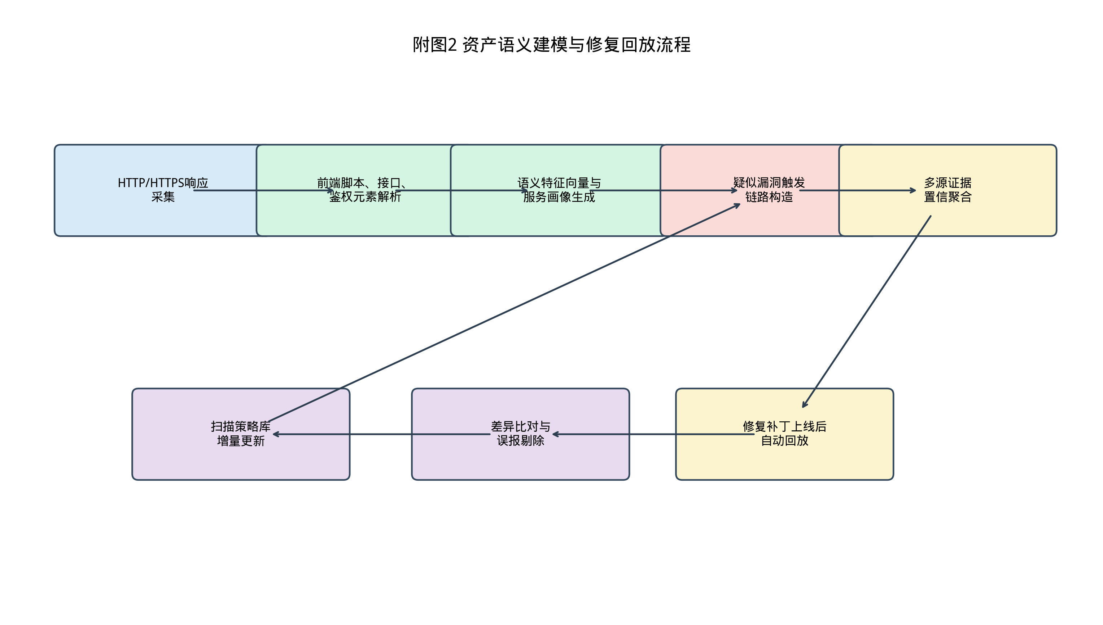
专利汇报
Web服务安全扫描
专利介绍6：实用性说明
❖ 可应用场景
企业门户、运维后台、客户服务平台、政企SaaS系统、API网关、移动端后端服务。
适合日常巡检、等保整改、重大保障、上线前安全验收、修复后回归测试等场景。
❖ 落地方式
可独立部署为Web安全扫描平台，也可与现有漏洞管理、工单和CI/CD系统集成。
支持按租户、按项目、按环境进行策略隔离和分级扫描。
❖ 可能价值
提升安全团队对复杂Web资产的自动化治理能力，降低人工渗透成本。
缩短漏洞发现到修复确认的周期，为企业持续安全运营提供可量化支撑。

